Slide 1
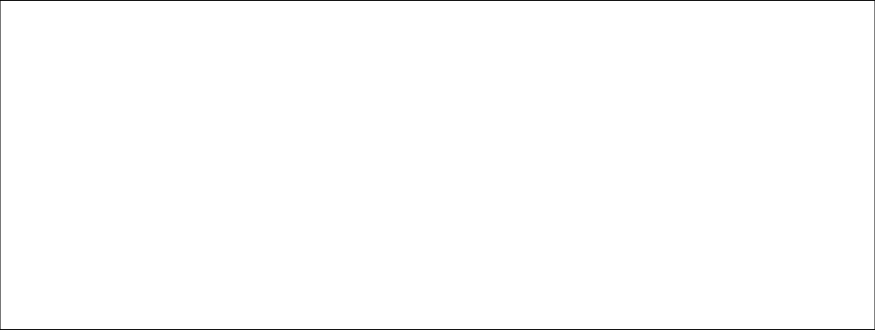


AI 기반 지능형 고속도로 관제 대시보드 개발
2026.07.07
딥러닝 블랙박스 극복 및 LLM 기반 능동형 관제 시스템
김종록

Slide 2

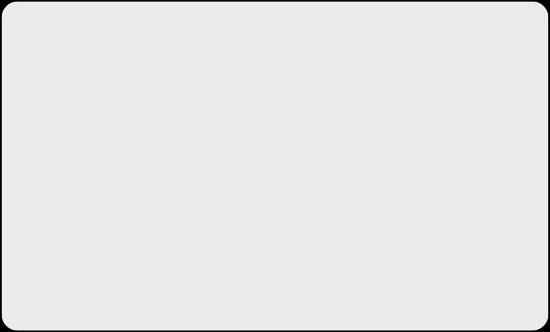

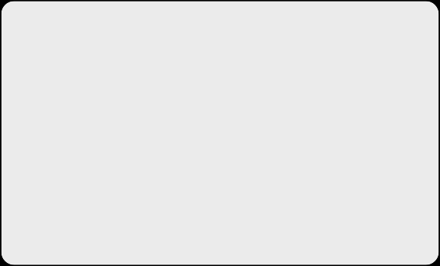
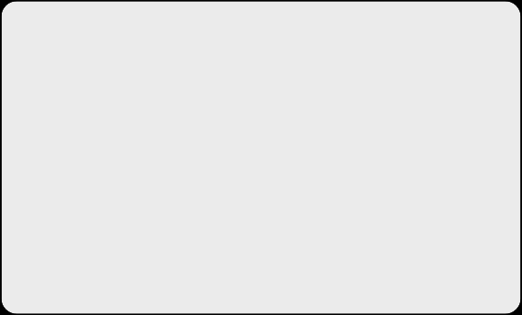








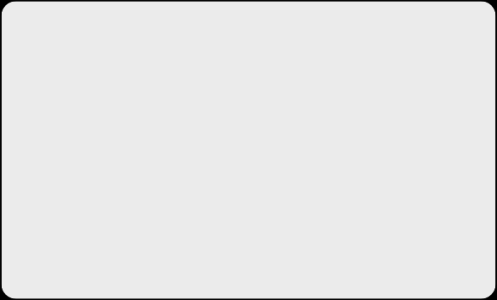





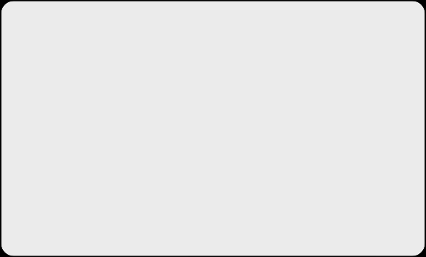
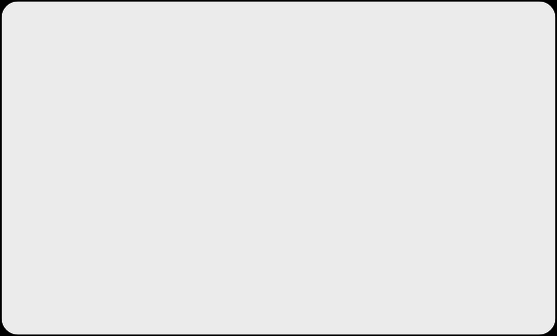


목차
1
프로젝트 개요
4
모델 구성 및 비교 기준
7
트러블 슈팅 및 문제 해결
- 지능형 고속도로 이상탐지의 필요성
- LSTM Autoencoder 이상탐지 구조 및 평가 지표 - t+1 시계열 예측 모델 벤치마크 및 최종 선정
- [Issue 1] 시연 중 클라우드 DB 오염 방지
아키텍처 - [Issue 2] LLM Function Calling 정보 왜곡
현상 버그 제어
2
기존 딥러닝 접근 및 한계
5
결과 및 시각적 사례 분석 (XAI)
8
결론 및 향후 계획
- 기존 딥러닝 모델의 성능적 한계와 설명력 부실
- MSE 재구성 오차 분포 및 임계값(Threshold) 방어선 - SHAP 기반 정체 유발 핵심 변수(Feature) 규명
- 한계점 및 향후 계획
- 결론
3
확장 목표 및 시스템 구조
6
LLM 기반 지능형 관제 에이전트
- End-to-End 파이프라인 아키텍처 및 기술 스택 - 데이터 전처리 및 시계열 윈도우 설계 근거
- RAG 및 자율 도구 제어 기반 능동형 AI
에이전트 - RPA 기술 융합: 관제 보고서(.docx) 자동화 - 실시간 CCTV 비전 관제 및 자연어 조회
(Live 시연)

Slide 3




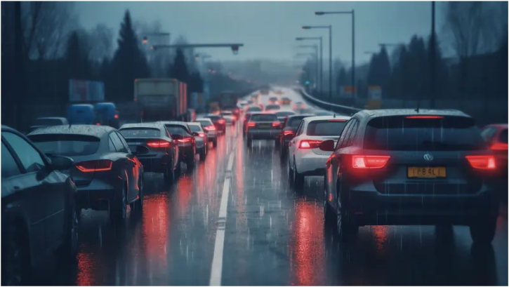
프로젝트 개요
지능형 고속도로 이상탐지의 필요성
교통 관제 환경의 데이터적 특성 - 출퇴근 시간에 집중되는 심한 데이터 불균형(Right-skewed) 패턴 발생 - 돌발 사고 및 결함 데이터의 절대적 부족으로 인한 예측 난이도 상승
이상탐지 시스템의 목적 - 예기치 못한 사고로 인한 추가적인 인명/재산 피해 방지 - 교통 흐름 유지 및 관제 비용의 획기적 절감

Slide 4



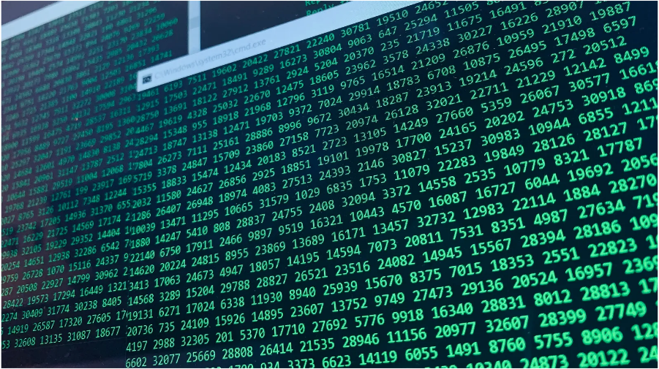
기존 딥러닝 접근 및 한계
기존 딥러닝 모델의 성능적 한계와 설명력 부실
- 기존 접근 방식 (단순 객체 탐지) - YOLOv8 단일 모델은 실시간 속도는 빠르나, 시간의 흐름(Context)을 이해하지 못해 잦은 오탐 발생
- 기존 접근의 치명적 한계 (Black-box 현상) - 알람(Anomaly Score)은 울리지만, 왜 위험한지 판단 근거를 설명하지 못함 - 관제사가 신뢰할 수 있는 '수학적/시각적 근거' 부재

Slide 5





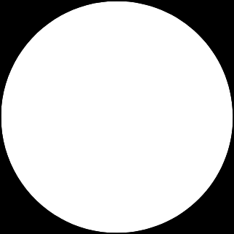
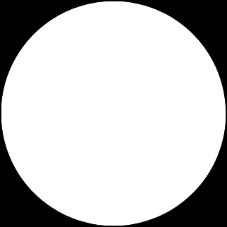
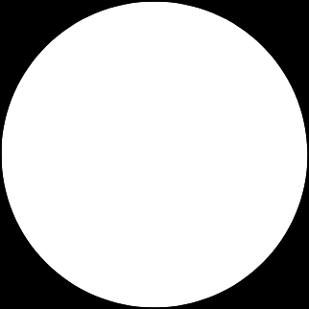
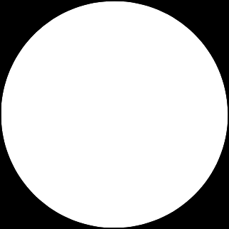
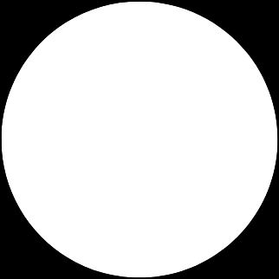

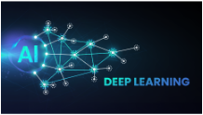
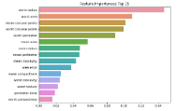

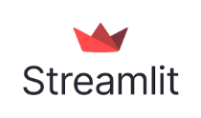




확장 목표 및 시스템 구조
End-to-End 파이프라인 아키텍처 및 기술 스택
영상 인식 파트
Deep Learning 파트
AI 근거 설명
LLM 파트
화면 배포 파트
YOLOv8 Medium
(실시간 30FPS 대응을 위한 경량화 모델 채택)
TensorFlow/Keras (LSTM Autoencoder, GRU 앙상블 구현)
SHAP Beeswarm Plot 분석 (Tree/Deep Explainer를 활용한
피처 기여도 추출)
Llama-3.3-70b / RAG / Function Calling
(지능형 에이전트 구축)
Streamlit
(대시보드 실시간
렌더링)

Slide 6


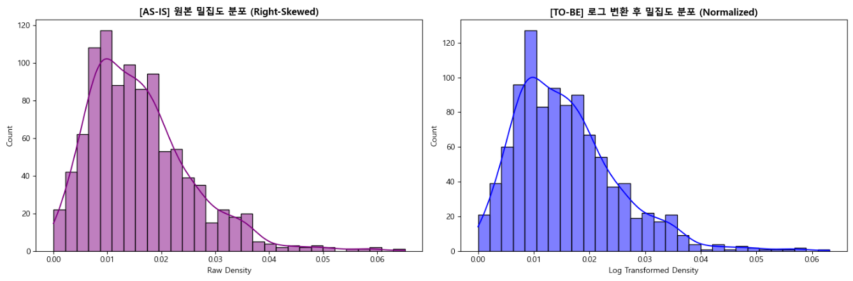
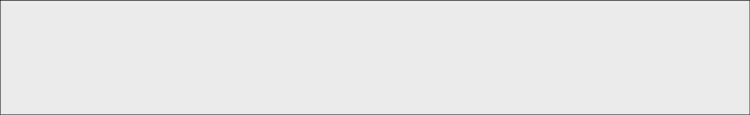
확장 목표 및 시스템 구조
데이터 전처리 및 시계열 윈도우 설계 근거
- 로그 변환 (Log-Transformation)의 논리적 근거 - 고속도로 트래픽 특유의 심한 왜곡(Right-skewed)을 완화하기 위해 적용 - 변환 후 StandardScaler를 적용하여 이상치(Outlier)에 대한
모델의 과적합 방지
- 시계열 윈도우 (Lookback Window) 설계 - 과거 10 프레임(Lookback=10)의 흐름을 텐서(3D Shape)로 묶어 모델의 입력 데이터로 구성

Slide 7


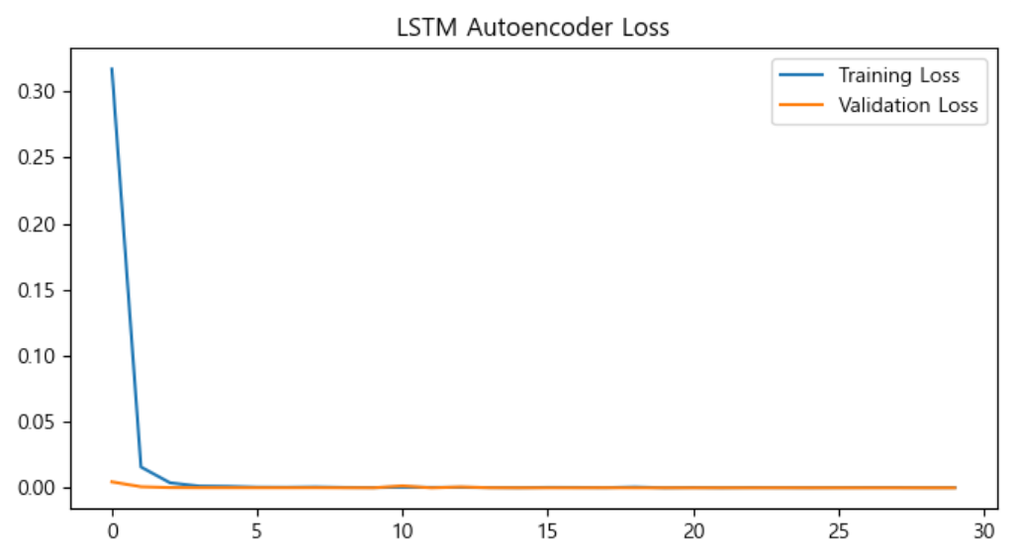
모델 구성 및 비교 기준
LSTM Autoencoder 이상탐지 구조 및 평가 지표
- 병목(Bottleneck) 구조 설계 근거
- 핵심 피처만 16-Neuron으로 압축(Encoding) 후
복원(Decoding)하여 정상 패턴을 학습하는 구조 채택
- 평가 지표 (Loss Metric) - 재구성 오차 측정을 위해 MSE(Mean Squared Error)를 Loss로 사용하여, 정상 패턴에서 벗어난 사고 프레임의 에러값을 극대화

Slide 8

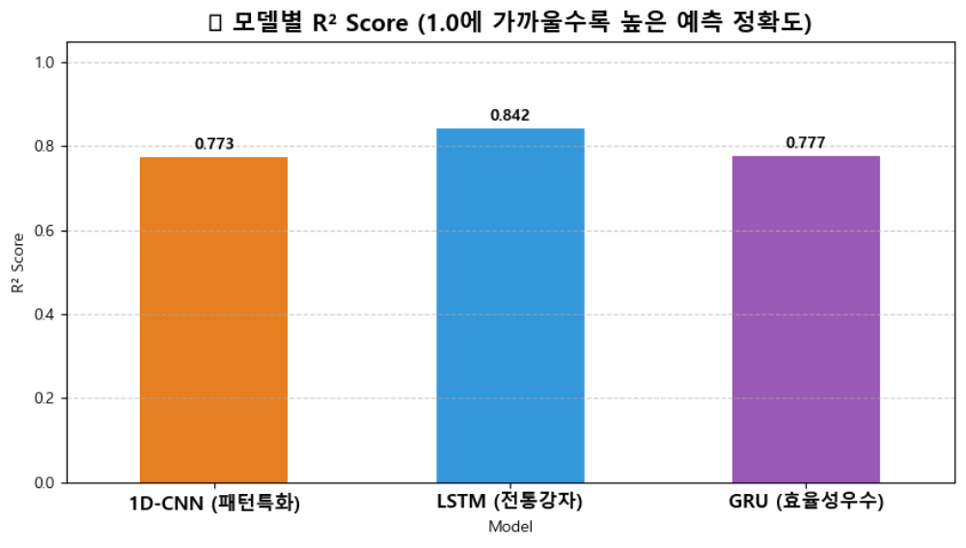
모델 구성 및 비교 기준
t+1 시계열 예측 모델 벤치마크 및 최종 선정
모델명 | R2-Score | 평가 및 특징
1D-CNN | 0.773 | 국소적 특징만 포착하여 장기 예측에 취약
LSTM | 0.842 | 장기 기억력으로 가장 높은 예측력 달성
GRU | 0.777 | 연산량 30% 감소 및 파라미터 최적화 달성
- GRU 최종 채택의 기술적 근거 - 점수가 미세하게 낮더라도, 관제 서버의 실시간 연산 부하(30FPS)를 최소화하기 위해 '경량화된 GRU' 채택

Slide 9

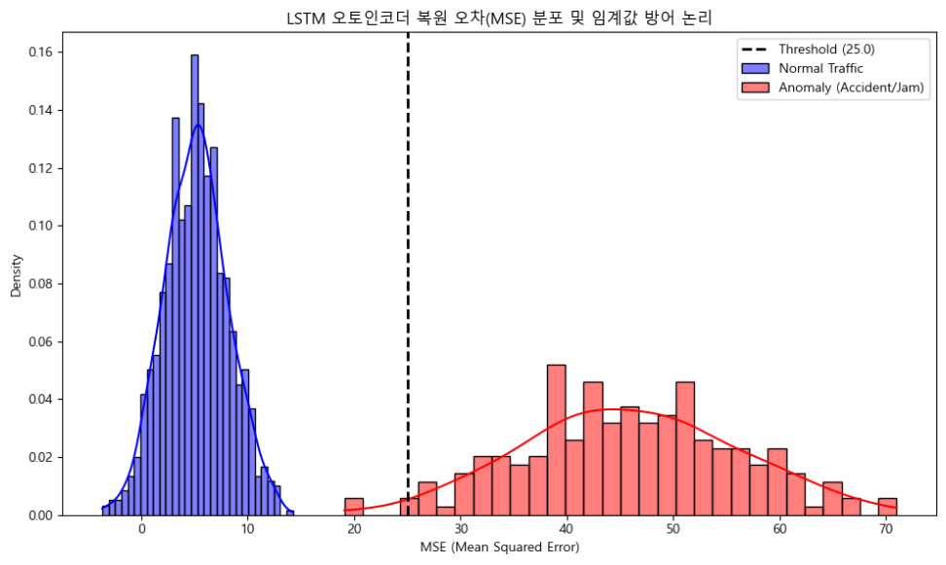
결과 및 시각적 사례 분석 (XAI)
MSE 재구성 오차 분포 및 임계값(Threshold) 방어선
- 오차 분포의 시각적/수학적 분리: - 정상 교통량(파란색)과 돌발 사고/정체(빨간색) 구간의
재구성 오차 분포를 명확히 분리
- 임계값 설정의 근거: - 통계적 분석을 통해 명확한 탐지 임계값(Threshold 25.0)을 도출하여 시스템의 객관적 신뢰성 확보

Slide 10

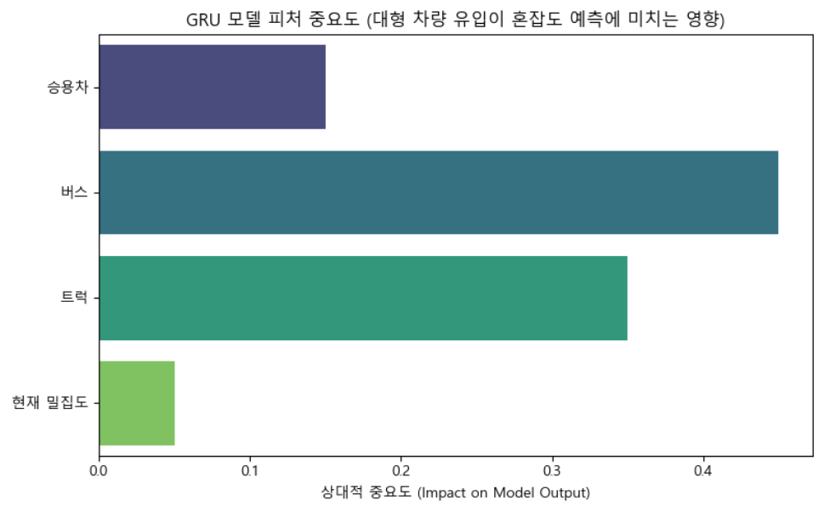
결과 및 시각적 사례 분석 (XAI)
SHAP 기반 정체 유발 핵심 변수(Feature) 규명
- 판단 근거의 투명성(Transparency) 확보: - AI가 왜 해당 프레임을 '위험(Anomaly)'으로 판단했는지 그 '이유'를 역추적
- 핵심 원인 도출: - 수많은 변수 중 '대형 트럭(Truck) 유입 급증' 등 특정
요소가 예측에 미친 기여도를 정량적으로 시각화

Slide 11
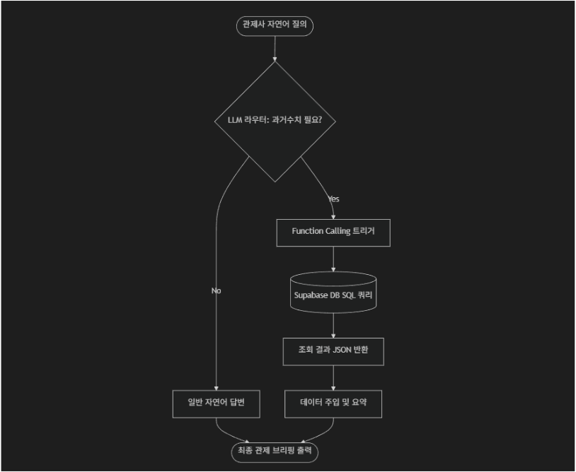
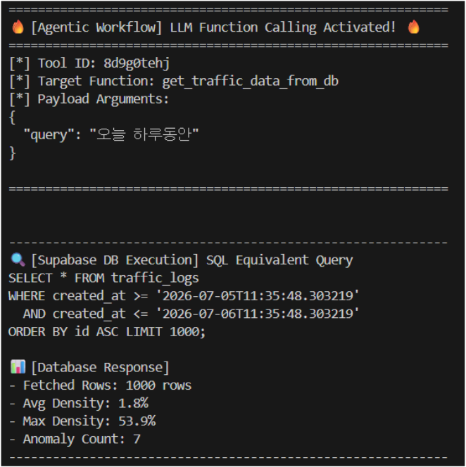
LLM 기반 지능형 관제 에이전트
RAG 및 자율 도구 제어 기반 능동형 AI 에이전트

Slide 12

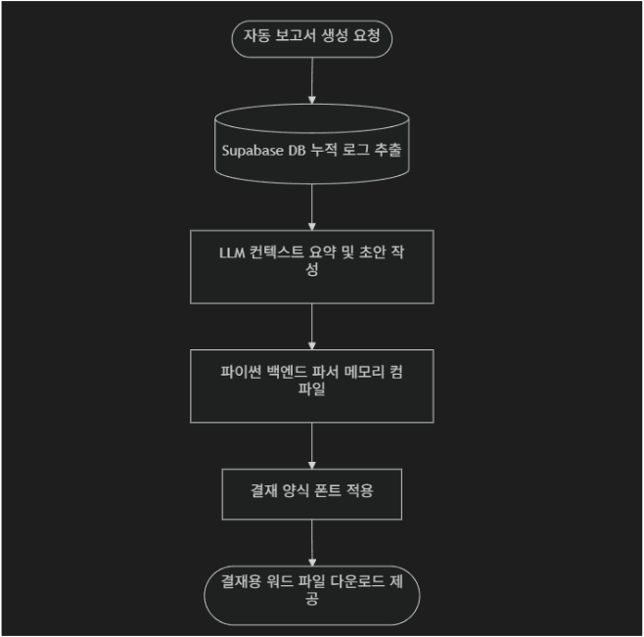
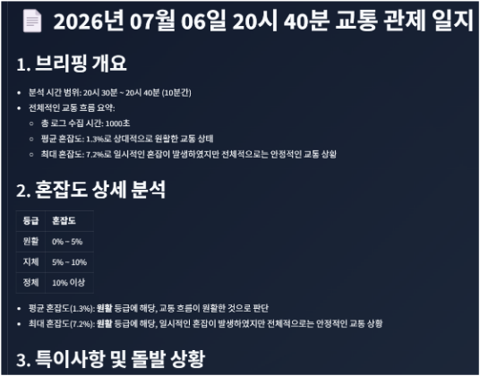
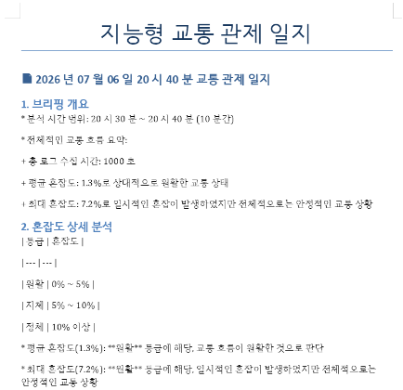
LLM 기반 지능형 관제 에이전트
RPA 기술 융합: LLM 관제 보고서(.docx) 자동화

Slide 13


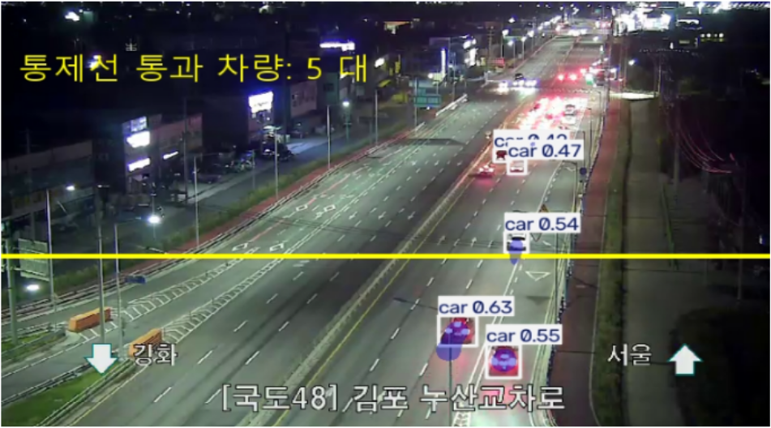
실시간 CCTV 딥러닝 비전 관제 (Live)
실시간 객체 추적 및 통행량 자동 계수 엔진
- 딥러닝 비전(YOLOv8) 실시간 트래킹: - 단순 객체 인식을 넘어, 차량의 연속적인 이동 궤적(Trajectory)을 파란색 동선으로 시각화하여 차선 변경 및 감속 패턴 분석
- 가상 통제선(Virtual Line) 기반 차종별 계수: - 화면 중앙에 노란색 가상 통제선을 설정하고, 이를
통과하는 객체를 차종(승용차, 버스, 트럭)별로 실시간
카운팅하여 백엔드 DB에 자동 적재
- 야간 환경의 모델 강건성: - 조도가 낮고 헤드라이트 빛 번짐이 존재하는 야간 CCTV 환경에서도 다수의 차량을 안정적으로 탐지하여 통행량
계수 정확도 확보

Slide 14


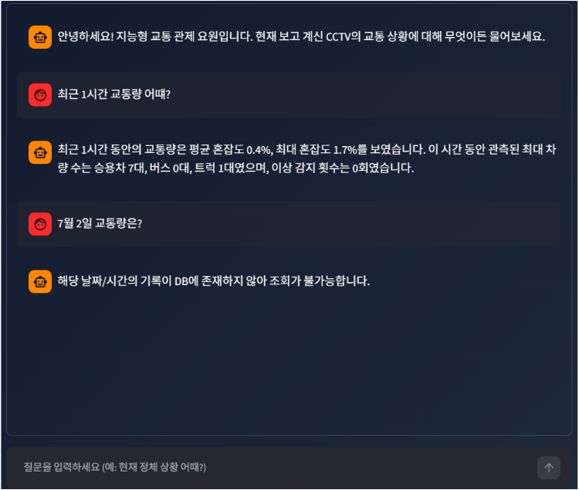
LLM 기반 지능형 관제 에이전트
자연어 기반 DB 조회 및 정보 왜곡(거짓 정보) 차단 시연
- 관제사가 "최근 1시간 교통량 어때?"라고 자연어로 질문하면, LLM이 과거 DB를 스스로 조회하여 '평균 혼잡도', '차종별 대수', '이상 감지 횟수' 등 핵심 수치 요약 보고
시스템 신뢰성 확보 (정보 왜곡 방지): - "7월 2일"과 같이 DB에 적재되지 않은 데이터를
요구할 경우, AI가 임의의 정보를 생성하지 않고 "기록이
존재하지 않아 조회가 불가능하다"고 답변하도록 예외 처리 로직 구현

Slide 15
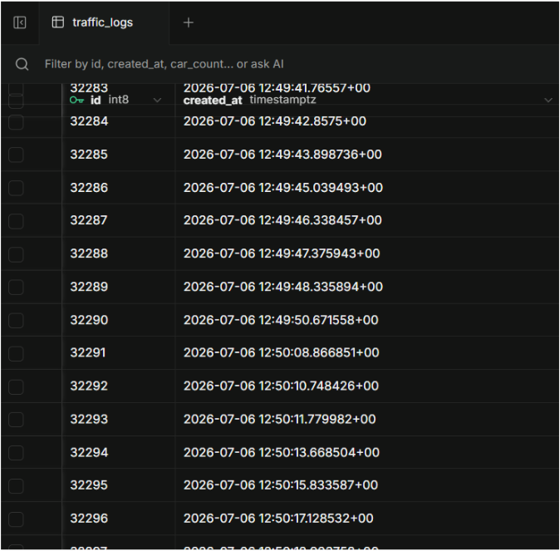

트러블 슈팅 및 문제 해결
[Issue 1] 시연 중 클라우드 DB 오염 방지 아키텍처
- 문제 발생 (Problem) - 시연용 '돌발 정체 주입(Stress Test)' 기능 작동 중,
시뮬레이션용으로 생성된 가상의 혼잡도 데이터가
클라우드 DB(Supabase)에 실시간 적재되어 전체 통계
로직에 오류가 발생하는 현상 발견.
- 문제 해결 (Solution) - DB 비동기 적재 함수 호출 직전에 `stress_test_active`
상태를 검증하는 예외 처리문을 삽입함. - 가짜 데이터가 도는 15프레임 동안은 DB 기록을 일시
정지(Pause)시키고, 시연 종료 즉시 실제 CCTV 데이터
적재를 자동 재개하는 안전한 백엔드 아키텍처로 개선 완료.
실제
SUPABASE DB에서
15프레임 동안
DB 기록 정지

Slide 16

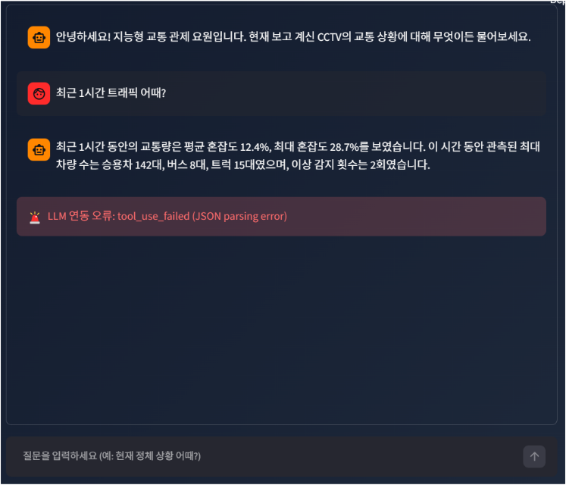
트러블 슈팅 및 문제 해결
[Issue 2] LLM Function Calling 정보 왜곡 현상 버그 제어
- 문제 발생 (Problem) - LLM이 과거 데이터를 직접 조회하는 Function Calling 수행 시, 경량 모델에서 잦은 에러(`tool_use_failed`) 및 정보 왜곡(거짓 정보) 현상 발생으로 정확한 과거 정보 RAG 검색이 불가능해짐.
- 문제 해결 (Solution) - 에러가 잦은 모델을 폐기하고, 토큰 처리가 안정적인 대형 모델(Llama-3.3-70b)을 기본 탑재함. - LLM이 시간 범위를 명확히 인식하도록 정규식 기반 시간 파서(Date Parser)를 백엔드에 구축. - 추가로 클라우드 API 장애에 대비하여 Local LLM 연동
오프라인 롤백 기능을 마련하여 시스템 안정성 극대화.

Slide 17




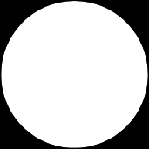

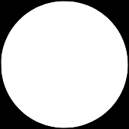

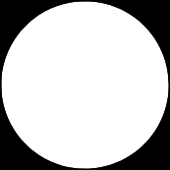


한계점 및 향후 계획
프로젝트의 한계점 및 향후 계획
한계 1: 탐지 객체(Class)의 다양성
부족
한계 2: LLM API 호출 지연(Latency) 및 비용 문제
한계 3: 영상 스트리밍과 LLM 챗봇의 동시 실행(비동기 처리) 한계
- 한계점: 현재 승용차, 버스, 트럭 등 대형 차량
위주로 탐지하고 있어, 실제 교통사고 유발률이
높은 오토바이, 보행자 등의 소형 객체 탐지에는
제약이 있음.
- 향후 계획: 이륜차 및 보행자 이미지 학습
데이터를 추가 확보하여, 스쿨존이나 복잡한
교차로에서도 골목길 사고 예방이 가능하도록
탐지 범위 확장.
- 한계점: LLM이 실시간 데이터를 읽고 상황을
분석할 때마다 클라우드 API 통신 딜레이가
발생하며, 상시 호출 시 과금 비용 부담이 존재함.
- 향후 계획: 모든 상황에서 LLM을 호출하지 않고, 혼잡도 70% 초과나 '이상 상황(Anomaly)'
감지 시에만 LLM 보고서가 트리거(Trigger)되도록 로직을 개선하여 비용과 속도 최적화.
- 한계점: 현재 프론트엔드(Streamlit)의 구조적
한계로 인해, CCTV 영상을 실시간 렌더링하는
동안에는 메인 스레드가 블로킹(Blocking)되어 LLM 채팅 기능을 동시에 사용할 수 없음.
- 향후 계획: 프론트엔드를 React.js와 FastAPI
웹소켓(WebSocket) 기반의 비동기 아키텍처로
전면 개편하여, 끊김 없는 영상 스트리밍과 LLM
관제 대화가 독립적(병렬)으로 동작하도록 고도화.

Slide 18

결론
결론 및 최종 기대 효과
데이터 기반의 AI 파이프라인 구축
- 비전 딥러닝 트래킹부터 LLM 기반 에이전트, DB 아키텍처, 트러블 슈팅까지 전 과정에 실무적 엔지니어링 근거 적용.
시스템 신뢰성(Trust) 확보
- AI의 판단 과정(수치화, 시각화)을 관제사가 투명하게 모니터링할 수 있도록 설계하여 Black-box 모델의 한계 극복.
비즈니스 임팩트
- 지능형 상황 전파 및 자동화된 문서 보고를 통해, 관제 인력의 업무 피로도를 경감하고 의사결정 '골든타임' 확보에 기여.

Slide 19

감사합니다.

